Slide 1
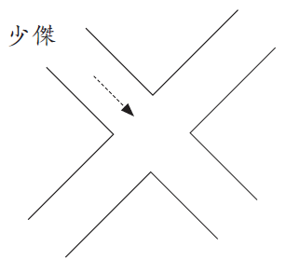

模擬試卷(四)
N
西南
西北
15.
上圖中，少傑正沿路向西南方步行。當他到達分岔路口時，他會轉右繼續步行，即他會向哪個方向步行？
A. 東北 B. 東南
C. 西北 D. 西南
C

